Slide 1
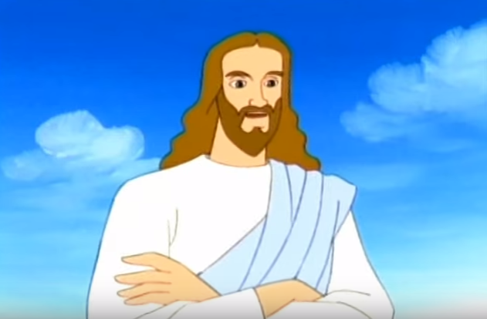
ПРИЧА О СЕЈАЧУ

Slide 2
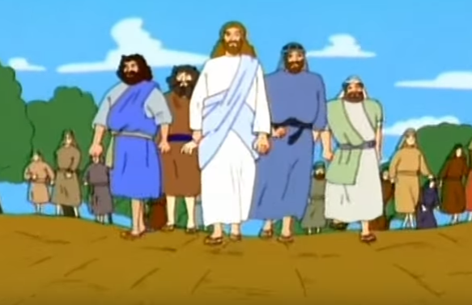
Господ Исус Христос је ишао по градовима и селима, проповедајући и благовестећи Царство Божије. Са Њим је ишло дванаест ученика, а такође и неколико жена које је Он исцелио од нечистих духова и од разних болести. Међу њима су биле Марија Магдалина из које је истерао седам демона, Јована, Сузана и многе друге.

Slide 3
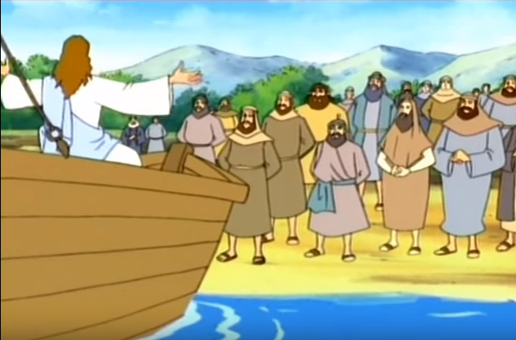
Једном приликом, када је проповедао на обали Галилејског мора, око Њега се окупило мноштво народа који Га је гурао. Тада је сео у лађу и, отпловивши недалеко од обале, поучавао људе причама.

Slide 4
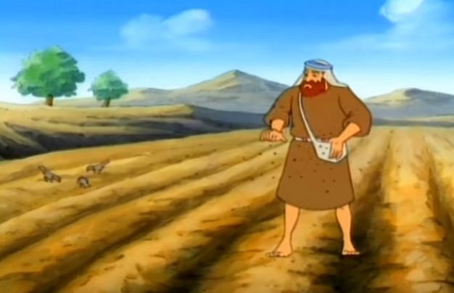
„Сејач је изашао да засеје семе. Док је сејао, нека семена су пала поред пута, па су дошле птице и позобале га.

Slide 5
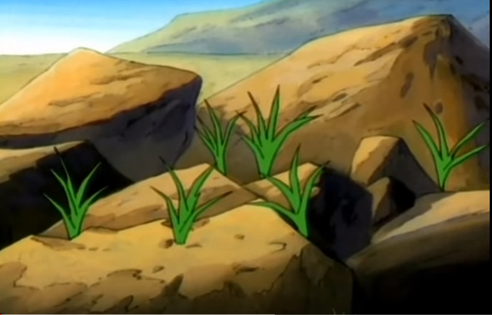
Нека семена су пала на каменита места и одмах изникла, јер земља тамо није била дубока. Када је обасјало сунце, семена су увенула.

Slide 6
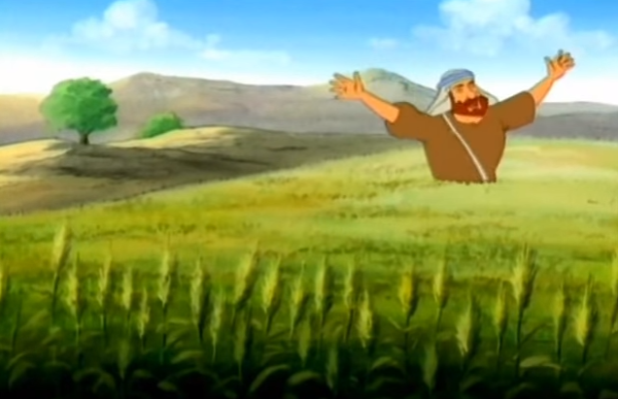
Друга семена су пала у дивљу траву и када је поникло трње, угушило је добро биље. Нека семена су, опет пала на добру земљу и донела добар плод – нека по тридесет, нека по шездесет, анека по стотину пута више од онога што је засејано“.

Slide 7
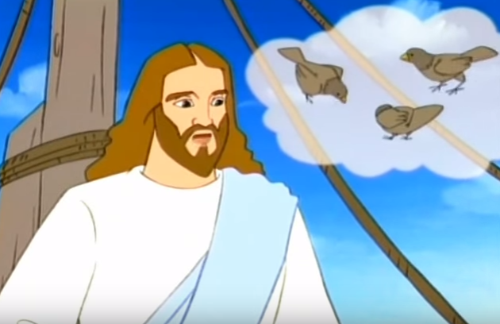
Касније, када је отпустио народ и када је остао насамо са ученицима, овако је разјаснио ову причу: „ Семе је реч Божија а сејач онај који је проповеда, док је њива – срце, тј. човекова душа. Оно што је засејано поред пута означава човека који слуша реч, али је не прихвата. Код њега долази ђаво и отима оно што му је засејано у срце.

Slide 8
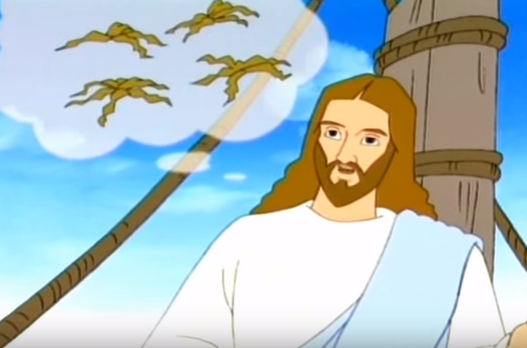
Каменита места су они који са радошћу прихватају и слушају реч, али су непостојани. Због тога се у време искушења, у време прогона због Христове вере, лако одричу вере.

Slide 9
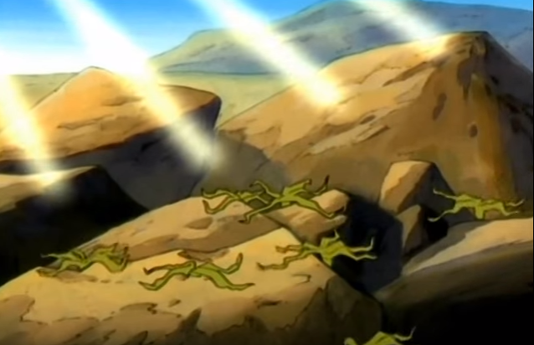
Семе бачено у трње означава људе који слушају реч, али је угуше бриге о световном, о богатству, о земаљском благостању, тако да она не доноси плода.

Slide 10
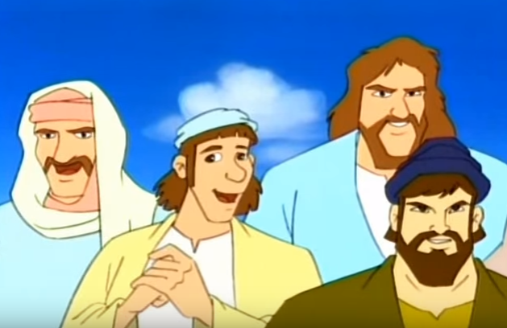
Добро тло (добра њива) су они што прихватају реч коју су чули и чувају је у чистом и добром срцу, живећи према заповестима Божијим. Такви људи доносе много добрих плодова, сваки према својој мери: неко тридест, неко шездесет , а неко стотину пута.

